Slide 1
Законы арифметических действий
Составитель: Малясова Л.Г.

Slide 2
Устный счёт

Slide 3
Выполните действия:
60
46
3
-22
х12
:6
+36
:8
10
24
36

Slide 4
Выполните действия:
32
61
6
-13
х11
:8
+57
:8
4
48
66

Slide 5
Задача (устно)
В классе 11 девочек и 16 мальчиков.
Сколько всего учеников в классе?

Slide 6
11+16=16+11

Slide 7
a+b=b+a
переместительный закон

Slide 8
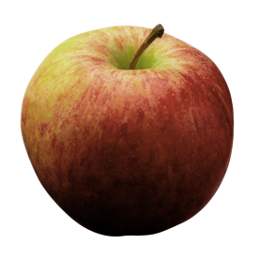
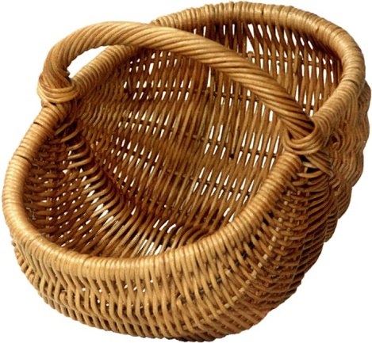
Задача (устно): В корзину положили три яблока весом:
+
+
=
14
60
36
110

Slide 9
Решить:
24+65+76=
61+58+39=

Slide 10
(a+b)+c=a+(b+c)
сочетательный закон

Slide 11
27+148+13=
124+371+429+346=

Slide 12
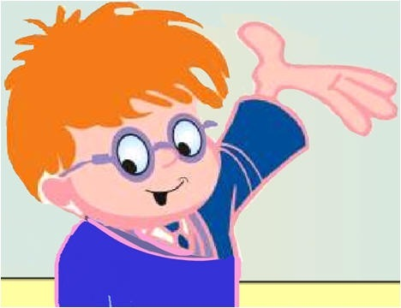
№212 (а,б/в,г)

Slide 13
Физминутка (встать!)
А теперь представим, детки,
Будто руки наши – ветки.
Покачаем ими дружно,
Словно ветер дует южный.
Ветер стих. Вздохнули дружно.
Нам урок продолжить нужно.
Подравнялись, тихо сели
И на доску посмотрели.

Slide 14
Верно ли?
b
ab=ba
a

Slide 15
№ 213 – законы умножения
ab=ba
переместительный
(ab)с=a(bс)
сочетательный

Slide 16
№ 214 (а,б/в)

Slide 17
Проверьте себя:
Математический диктант
1 вариант
2 вариант
4+27+6
37
7 + 56 + 3
66
25+61+75
161
34 + 51 + 66
151
30
45+29+55
12+9+8+1
129
2 · 8 · 5
80
12 · 5 · 4
240
4 · 14 · 5
280
31 ·5 ·2
310

Slide 18
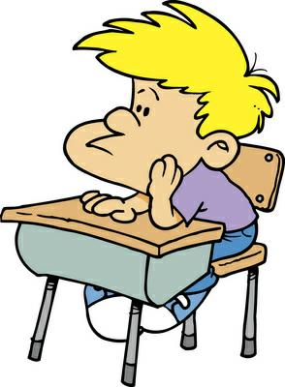
Не выполняя вычислений, выясните верно ли равенство:
1) (1256+789):(789+1256)=1
2) (1256-1256):(1256-1256)=1
3) 132·45 = 45·132
4)(156·3087):(3087·156)=1.

Slide 19
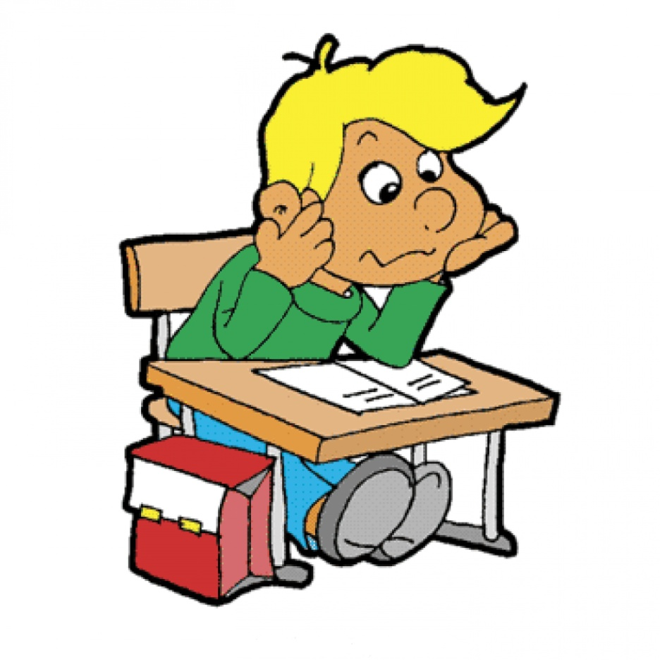
Домашнее задание
№ 212 (д,е,ж,з)
214 (д, е)
Законы выучить

